Slide 1
Тема доклада:
“Система сертификации и анализа посадочного материала на примере лаборатории клонального микро размножения”
Екатерина Кулагина
Генеральный директор лаборатории “Гарден Лаб”
eka.kulagina@gmail.com
+7(903)581-57-79
FB: Ekaterina Kulagina

Slide 2
ОБЩАЯ СХЕМА УСТРОЙСТВА КЛОНАЛЬНОГО МИКРО РАЗМНОЖЕНИЯ
5 КЛЮЧЕВЫХ ШАГОВ ПРОЦЕССА
ВАЖНО: на каждом этапе необходимо осуществлять внутренний контроль качества.
2
ВВОД В КУЛЬТУРУ
4
ТЕПЛИЦА
АНАЛИЗ
АНАЛИЗ
АНАЛИЗ
1
СОРТОКОМИССИЯ
3
ТИРАЖИРОВАНИЕ
5
МАТОЧНИК
Получаем размноженные исходные растения методом invitro
Получаем базисные растения, от которых вегетативным способом получаем посадочный материал
Получаем сертификата по ГОСТ. Может быть сорт 1 и разные репродукции для промышленных плантаций.
Получаем кандидатов в исходные растения
Получаем проверенные исходные растения

Slide 3
ДЕТАЛИ ПРОЦЕССА НА СТАДИЯХ 1 И 2
1
СОРТОКОМИССИЯ
2
ВВОД В КУЛЬТУРУ
отбирает в питомнике растения, которые полностью соответствуют сортовым особенностям (морфологические признаки)
Растения, прошедшие анализ на патогены вводятся в культуру тканей. Далее каждое растение клонируется. Накопив клонов проводится расширенный анализ на патогены.
*АНАЛИЗ
*АНАЛИЗ
Если в результате негативный, растения можно отправить на оздоровление.
Длительный и трудоемкий процесс.
Лучше всего сразу отбирать большое количество растений, чтобы всё таки среди них найти чистые от патогенов.
Проводим не стандартный анализ на вирусы, а расширенный.
В него включают вирусы, которых пока нет в ГОСТах РФ, но которые приехали к нам из других стран.
Также на этом этапе необходимо провести анализ на вирусы, специфичные именно для конкретной культуры.

Slide 4
ДЕТАЛИ ПРОЦЕССА НА СТАДИЯХ 3, 4 и 5
3
ТИРАЖИРОВАНИЕ
4
ТЕПЛИЦА
5
МАТОЧНИК
методом invitro получаем базисные растения
вегетативным способом получаем посадочный материал для маточных насаждений
размножаем посадочный материала на маточнике
*АНАЛИЗ
При перемещении саженцев из теплицы на маточник необходимо снова провести анализ растений на патогены. На этом этапе необходимо получить сертификат от Россельхозцентра на партию растений.

Slide 5
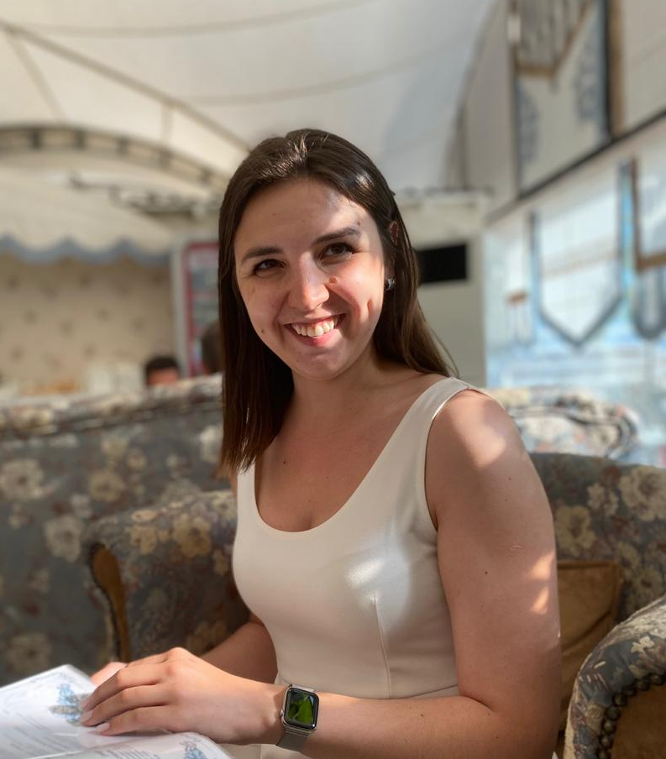
Вопросы?
Контакты докладчика:
Екатерина Кулагина
Генеральный Директор
eka.kulagina@gmail.com
+7(903)581-57-79
FB: Ekaterina Kulagina

